Slide 1
YouTube
2005г.

Slide 2
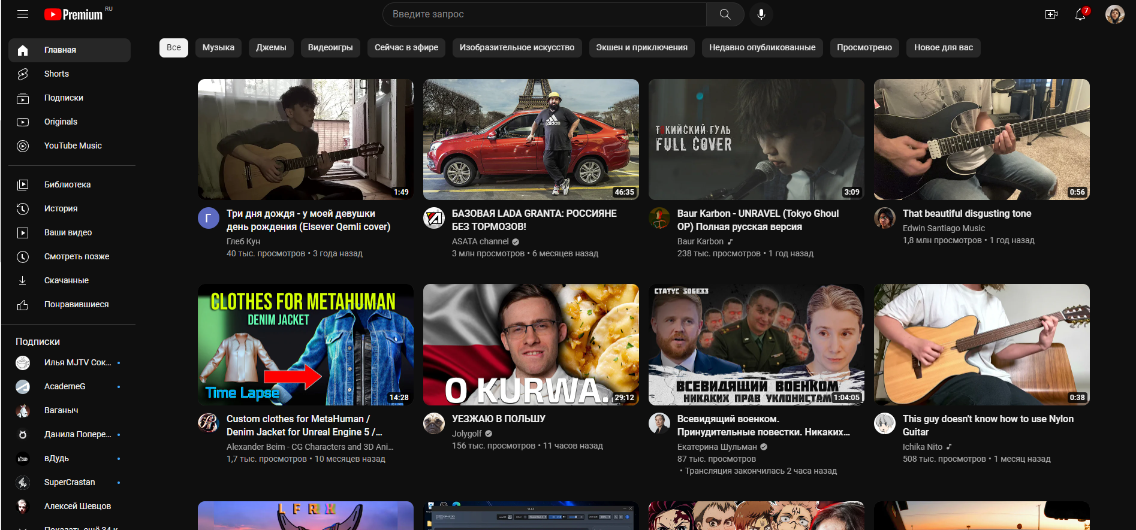

Slide 3
Основные направления и структура сайта
Сервис является свободным видео-хостингом
Сайт разделен по вкладкам: главная, shorts (короткие видео), подписки (показываются видео с каналов, на которые оформлена подписка), библиотека (ваши плейлисты), история (плейлист просмотренных видео), ваши видео, смотреть позже, ваши клипы (созданные вами вырезки из видео).
Пользователями сайта являются любые группы людей, т.к. загружаемый контент максимально разнообразен по жанрам и содержанию

Slide 4
Качество информации и реклама
Качество информации определить невозможно, т.к. весь контент на платформе создается разными людьми в разных целях. Его контролируют только правила YouTube, гарантирующие отсутствие насилия, призывов к нему и т.п.
Реклама на платформе присутствует как на самой странице, так и перед или во время видео. Это единственный способ заработка сервиса. При этом создатели видео получают процент от заработка с этой рекламы за просмотры. Также присутствуют рекламные интеграции в самих видео от пользователей.

Slide 5
Расположение и ссылка
Штаб-квартира находится в Сан-Бруно, Калифорния, США
https://www.youtube.com/
Информация была взята с официального сайта YouTube

